Slide 1

Linguagem Lua
Nomes: Nilson junio
Raphael bragança
Joao pedro pamplona

Slide 2
História e influência
Lua é uma linguagem desenvolvida no Brasil por brasileiros, criada na PUC em 1993
Na época, precisava-se de uma linguagem: portável, capaz de descrever dados facilmente, amigável com C e de sintaxe fácil.
Alguns de seus parentes mais próximos são icon, pascal, scheme, por sua concepção, e python, por sua facilidade de utilização por não-programadores.

Slide 3
características
Multiparadigma
Tipagem dinâmica forte
Rápida
Interpretada
Portátil
Facilidade de incorporação de uma aplicação Lua em outras linguagens
Linguagem de script
É uma linguagem de programação interpretada
• Simplicidade, tamanho pequeno e eficiência

Slide 4
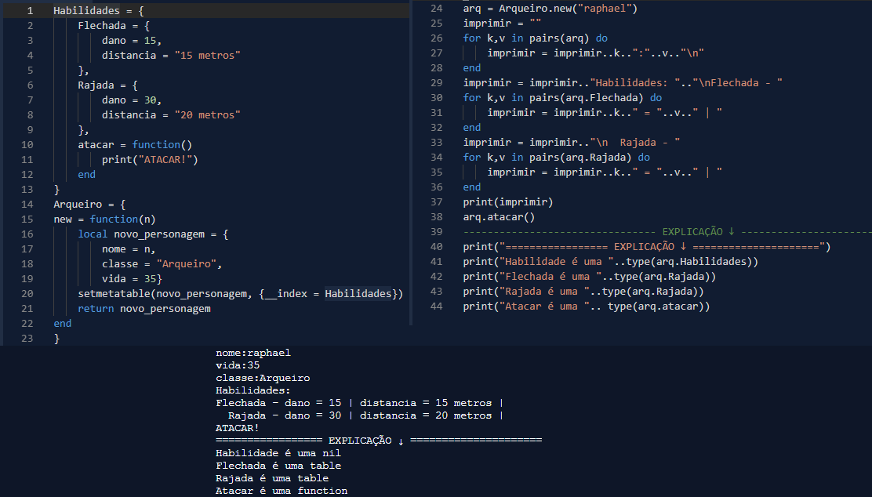
Expressividade – METATABLE: Lua

Slide 5
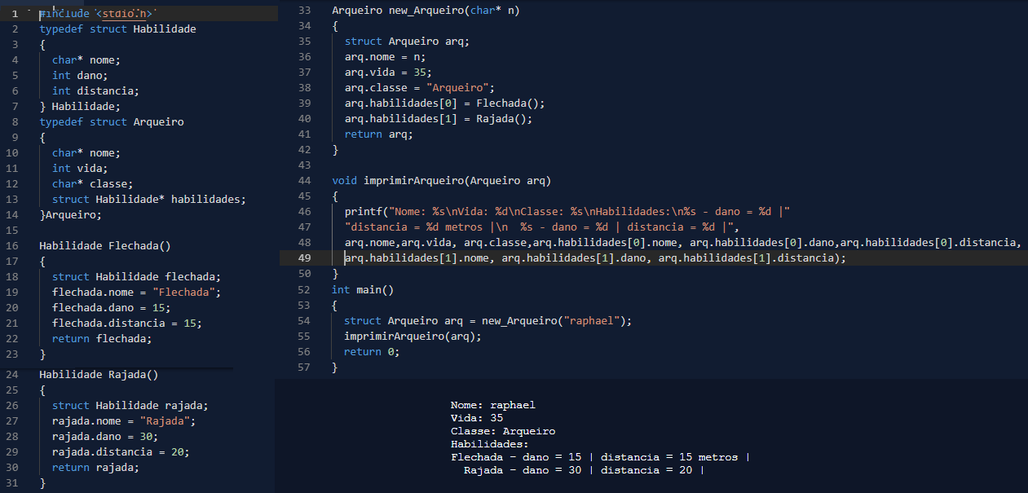
Expressividade - METATABLE: c

Slide 6
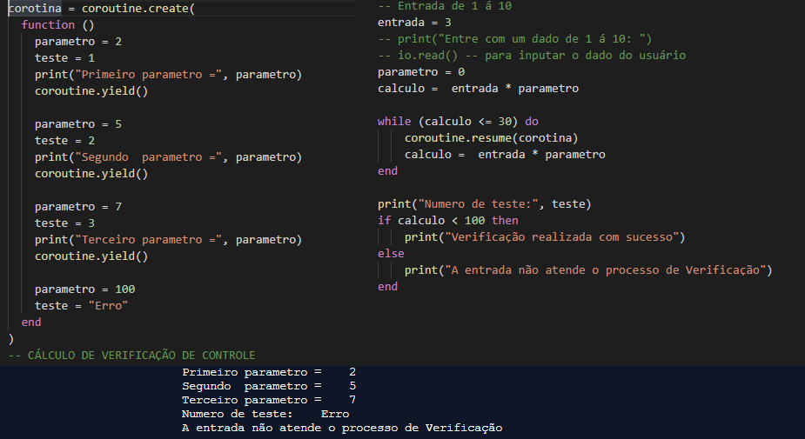
Expressividade – co-rotina: Lua

Slide 7
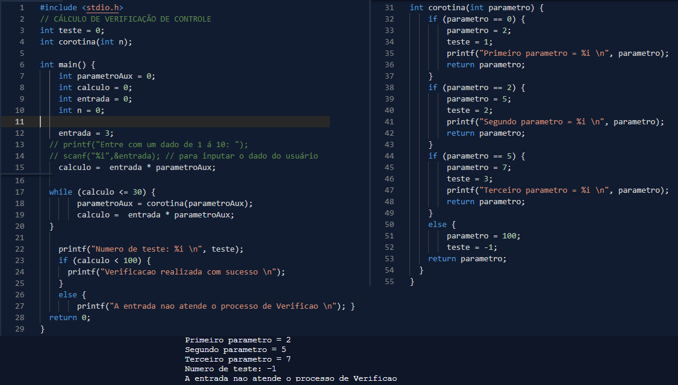
Expressividade - CO-ROTINA: c

Slide 8
Bibliografia
ierusalimschy, roberto; figueiredo, luiz henrique de; celes, waldemar (2006). lua reference manual. rio de janeiro: lua.org. 103 páginas
ierusalimschy, roberto (2006). programming in lua. rio de janeiro: lua.org. 252 páginas.
jung, kurt; brown, aaron (2007). beginning lua programming. indianapolis: wiley publishing. 644 páginas.
https://pt.wikipedia.org/wiki/lua_(linguagem_de_programa%c3%a7%c3%a3o)
http://www.lua.org

Slide 9

Linguagem GROOVY

Slide 10
História e influência
Groovy é uma linguagem de programação orientada a objetos desenvolvida para a plataforma Java e foi lançada em janeiro de 2007.
É conhecida como uma alternativa à linguagem Java que possui uma sintaxe concisa, familiar e fácil de aprender.
É uma linguagem tanto estática quanto dinâmica e possui funcionalidades similares às linguagens Python, Ruby e Perl.

Slide 11
características
Tipagem estática e tipagem dinâmica
Clausuras
Compilada Dinamicamente ou Interpretada
Integra-se transparentemente com outros códigos e bibliotecas Java
Sobrecarga de operadores
Linguagem de programação e de script

Slide 12
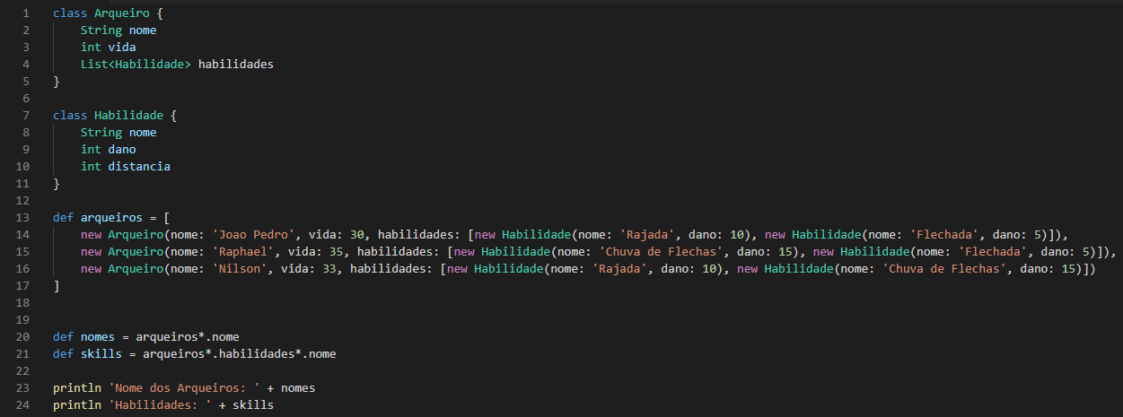
Expressividade – Operadores de spread: groovy

Slide 13
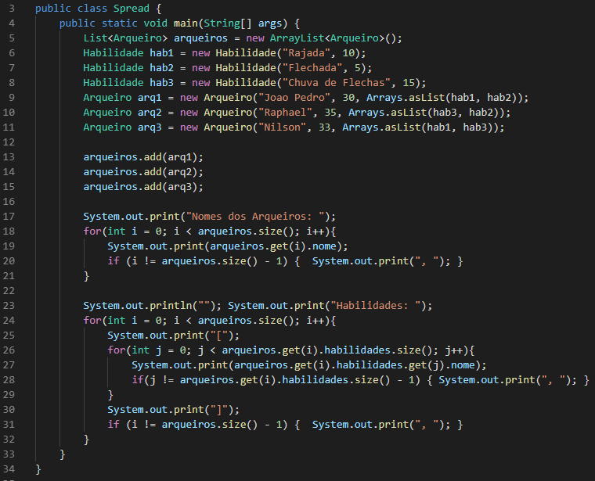
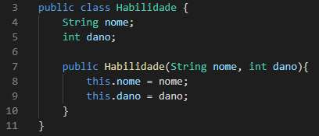
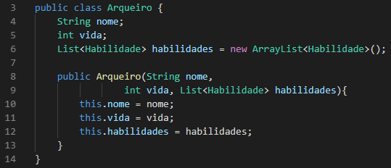
Expressividade – Operadores de spread: JAVA

Slide 14
Bibliografia
http://groovy-lang.org/operators.html
https://www.itexto.com.br/devkico/?p=654
https://pt.wikipedia.org/wiki/Groovy

